Slide 1
Browser Caching
1. HTTP

Slide 2
Browser Caching?
자주 변경되지 않는 페이지/데이터가 있다고 가정했을때
사용자가 필요할때마다 서버에게 요청한다면
트래픽 낭비
속도 저하

Slide 3
Browser Caching?
이전의 응답을 일정시간 저장해두어
너무 많은 통신을 하지 않도록
Browser Caching에는 많은 종류의 헤더를 사용한다

Slide 4
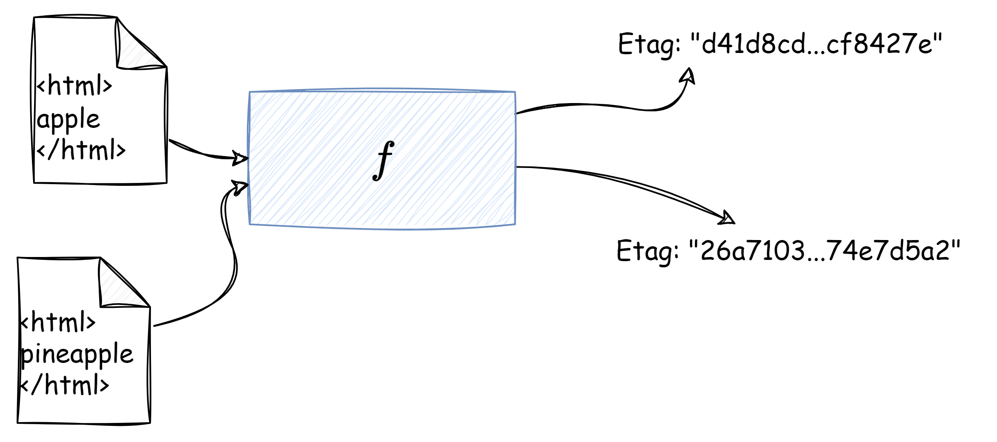
ETag & If-None-Match
ETag 응답 헤더:
해시 함수를 활용하여
각 문서의 버전마다 고유한 ID를
발급해 헤더로 넘겨준다

Slide 5
ETag & If-None-Match
ETag 응답 헤더:
해시 함수를 활용하여
각 문서의 버전마다 고유한 ID를
발급해 헤더로 넘겨준다
If-None-Match 요청 헤더:
자신이 가지고 있는 문서의 ETag ID를
보내 만약 내가 가지고 있는 것이
최신이라면 데이터를 보내지 말라는 뜻

Slide 6
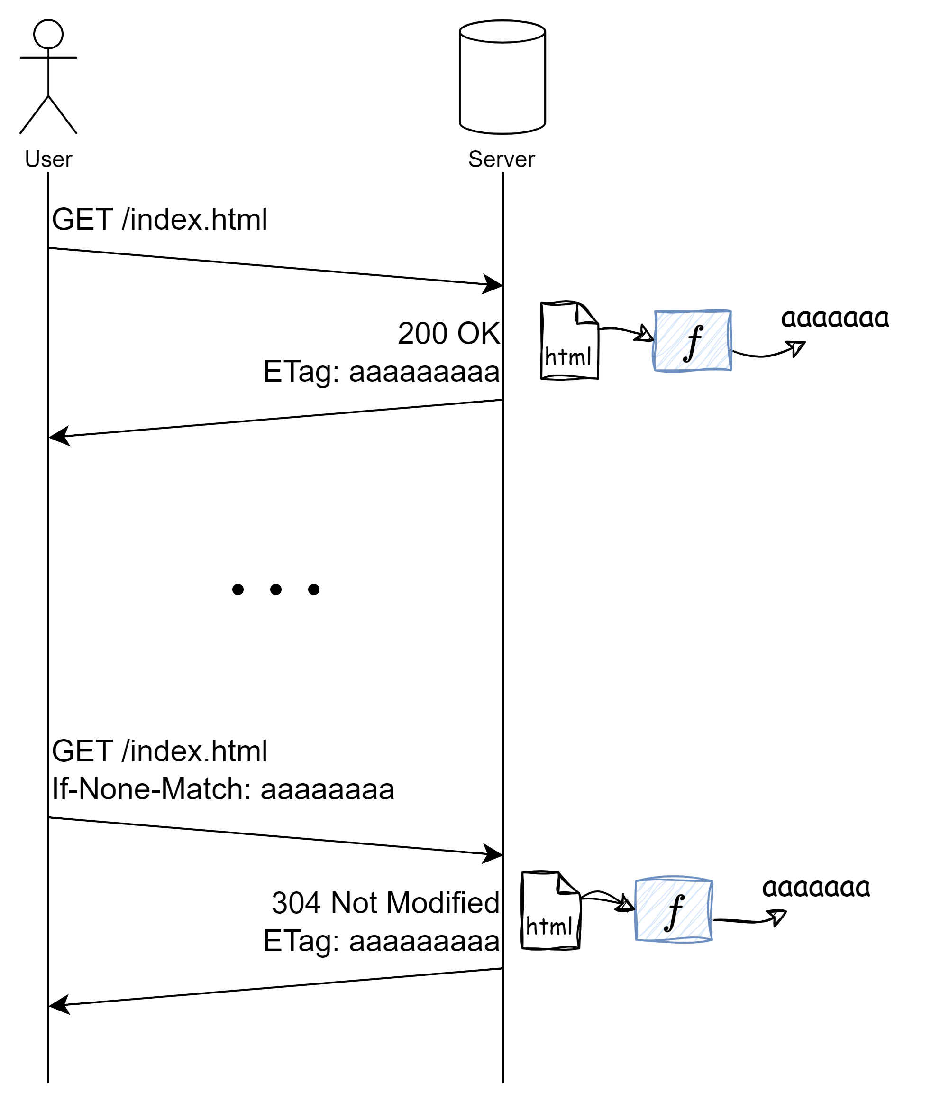
ETag & If-None-Match
ETag 응답 헤더:
해시 함수를 활용하여
각 문서의 버전마다 고유한 ID를
발급해 헤더로 넘겨준다
If-None-Match 요청 헤더:
자신이 가지고 있는 문서의 ETag ID를
보내 만약 내가 가지고 있는 것이
최신이라면 데이터를 보내지 말라는 뜻

Slide 7
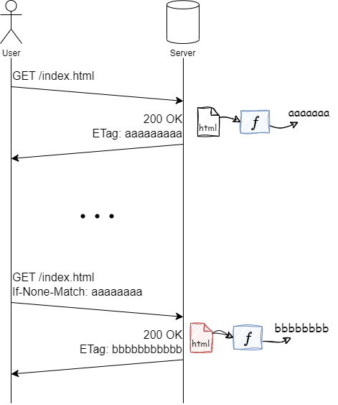
ETag & If-None-Match
ETag 응답 헤더:
해시 함수를 활용하여
각 문서의 버전마다 고유한 ID를
발급해 헤더로 넘겨준다
If-None-Match 요청 헤더:
자신이 가지고 있는 문서의 ETag ID를
보내 만약 내가 가지고 있는 것이
최신이라면 데이터를 보내지 말라는 뜻

Slide 8
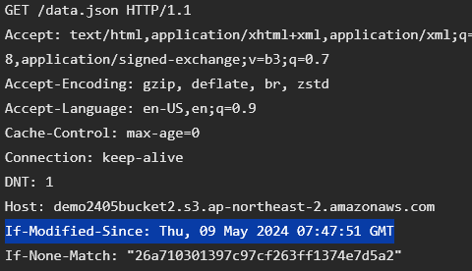
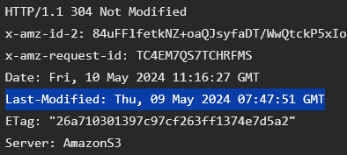
Last-Modified & If-Modified-Since
ETag & If-None-Match 보다 경량화된 버전
ETag 방식에서 해시 함수 값 대신 파일이 수정된 시각을 사용

Slide 9
Age, Date, Expire 응답 헤더
Age - 현재 응답하는 데이터가 얼마나 오래되었는지 초 단위로 알려준다
Date - 데이터와 관련 없이 HTTP 응답한 시각을 보내준다
Expire - 이 시각이 지나면 캐시를 사용하지 말고 다시 요청하라는 뜻

Slide 10
Age, Date, Expire 응답 헤더
Age - 현재 응답하는 데이터가 얼마나 오래되었는지 초 단위로 알려준다
Date - 데이터와 관련 없이 HTTP 응답한 시각을 보내준다
Expire - 이 시각이 지나면 캐시를 사용하지 말고 다시 요청하라는 뜻
Cache-Control에 사용!

Slide 11
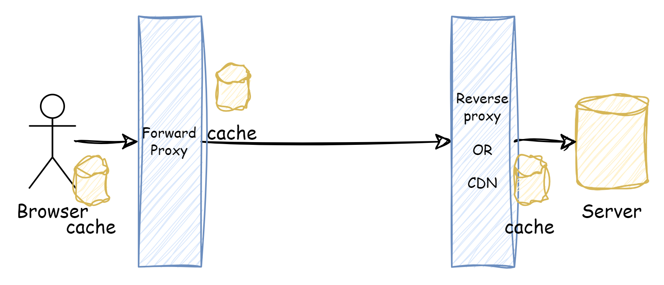
Private Cache? Shared Cache?
사실 Cache는 Browser만 하는 것이 아니다!
Browser와 Server 사이 각종 프록시들도 캐시를 가지고 있을 수 있다

Slide 12
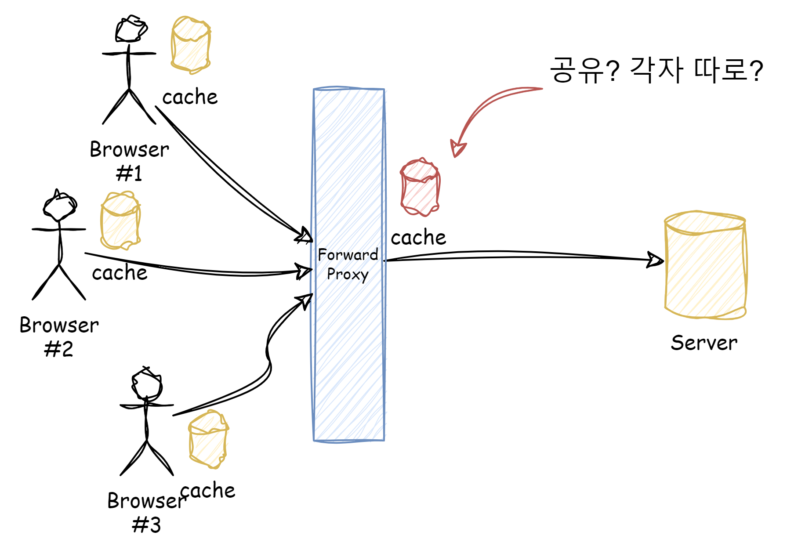
Private Cache? Shared Cache?
이때 프록시는 자신의 캐시를
모든 사용자에게 적용시킬 것인가?
혹은 각각 사용자마다
각자 따로 캐시를 하도록 할 것인가?
Shared Cache:
적중률 높지만 보안에 문제
Private Cache:
비교적 적중률 낮지만 보안에 강하다

Slide 13
Cache-Control 응답 헤더
서버가 상황에 따라 Private Cache를 쓸지 Shared Cache를 쓸지 결정
Cache 가능 여/부 및 Cache의 최대 유효 기간 설정
Cache-Control: max-age=1000
Age 헤더에서 1초마다 1씩 더했을때 1000 이상이면 캐시를 버리고 새로 받아라
Age - 현재 응답하는 데이터가 얼마나 오래되었는지 초 단위로 알려준다

Slide 14
Cache-Control 응답 헤더
서버가 상황에 따라 Private Cache를 쓸지 Shared Cache를 쓸지 결정
Cache 가능 여/부 및 Cache의 최대 유효 기간 설정
Cache-Control: max-age=1000
Age 헤더에서 1초마다 1씩 더했을때 1000 이상이면 캐시를 버리고 새로 받아라
Cache-Control: public; max-age=1000
+ Private Cache와 Shared Cache를 둘다 써라 (공유되어도 상관 없는 데이터)
Cache-Control: private; max-age=1000
+ Private Cache 만 써라 (공유되면 안되는 데이터)
Age - 현재 응답하는 데이터가 얼마나 오래되었는지 초 단위로 알려준다

Slide 15
Vary 응답 헤더
Vary에 적힌 헤더는 헤더 값이 다른 것끼리 별개의 캐시를 한다
Vary: Authorization
Authorization 헤더 마다 각각의 캐시를 별도로 관리한다
캐시를 하고 싶지만 세션 마다 다른 내용이 보여야 하는 경우 사용

Slide 16
MIME Type
1. HTTP

Slide 17
MIME Type이 필요한 이유?
URL에 적힌 파일 확장자와 파일 형식은 다를 수 있다
URL에 파일 확장자를 안적는 경우도 많다
http://some.api.com/api/users/1/profile_image
이 경로로 요청을 보내면 돌아온 이미지는 .jpg일까? .png일까?

Slide 18
MIME Type이 필요한 이유?
URL에 적힌 파일 확장자와 파일 형식은 다를 수 있다
URL에 파일 확장자를 안적는 경우도 많다
http://some.api.com/api/users/1/profile_image
이 경로로 요청을 보내면 돌아온 이미지는 .jpg일까? .png일까?
http://some.api.com/api/users
난 JSON이 아니라 XML로 받아오고 싶은데 어떻게 안될까?

Slide 19
MIME Type
text/plain
text/html
application/json
application/xml
image/png
image/jpeg
image/svg+xml
multipart/form-data
받은 데이터의 표현 방식을
알려주는 문자열
큰 카테고리를 적고
세부 형식을 적는다
IANA에서 관리/누구나 등록 가능

Slide 20
MIME Type
text/html
text/html;charset=eur-kr
text/html;charset=utf-8
이 데이터를 파싱하는데
필요한 부가적인 정보도 포함되어 있다

Slide 21
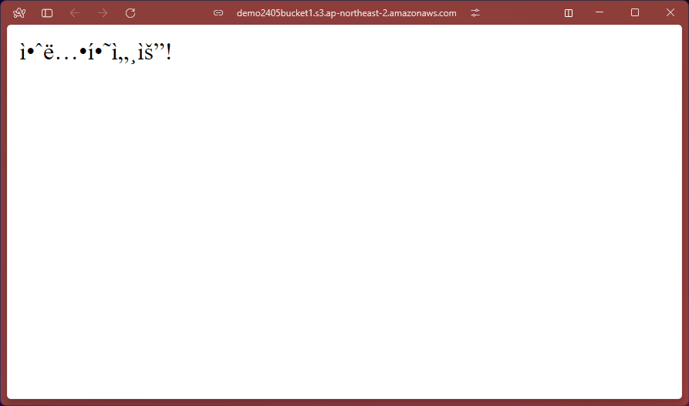
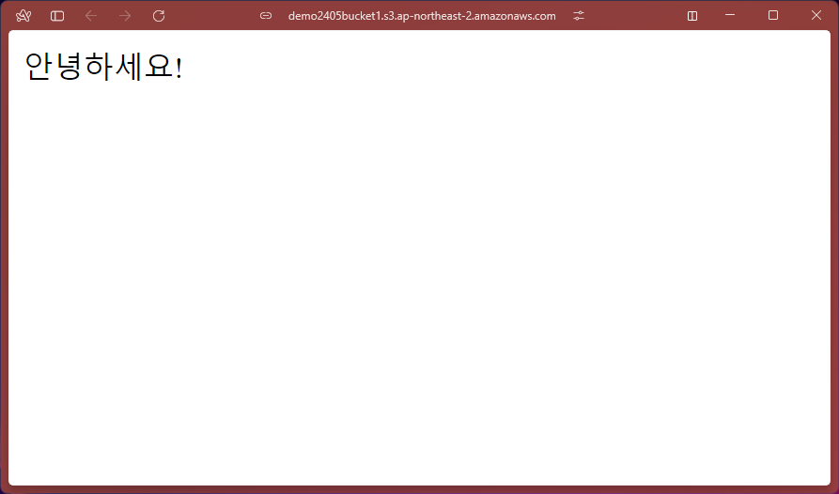
MIME Type
text/html
text/html;charset=utf-8

Slide 22
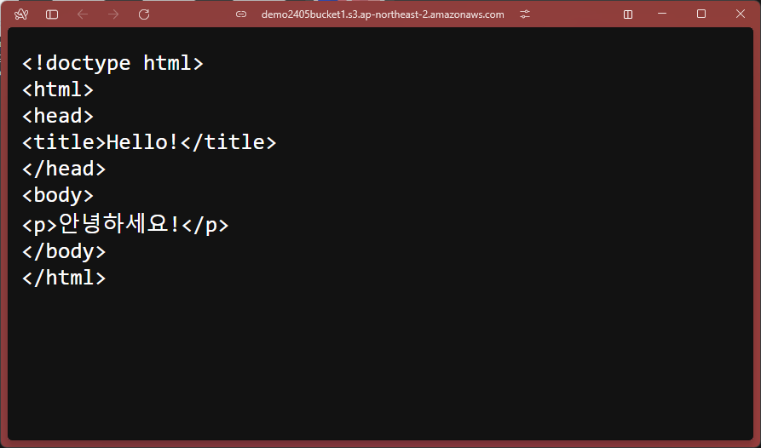
MIME Type
text/plain;charset=utf-8
text/html;charset=utf-8

Slide 23
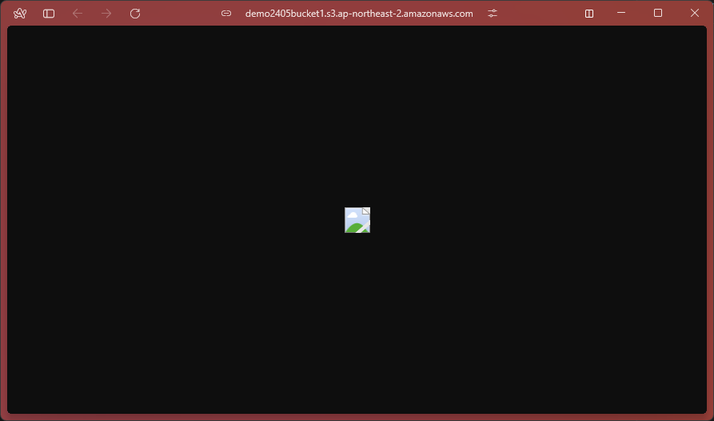
MIME Type
image/png
text/html;charset=utf-8

Slide 24
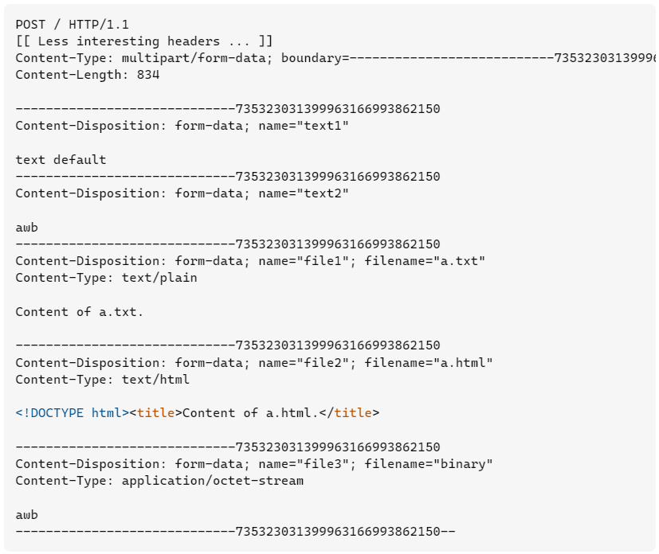
multipart/form-data
한 MIME Type 안에
여러개의 MIME Type의
데이터가 들어가 있는 구조.
boundary 값을 통해
각 필드들을 구분한다

Slide 25
CORS
1. HTTP

Slide 26

SOP (Same-origin Policy)
SOP: 같은 Origin에 있는 리소스끼리만 통신이 가능하다
Origin: https://google.com:443

Slide 27
SOP (Same-origin Policy)
SOP: 같은 Origin에 있는 리소스끼리만 통신이 가능하다
Origin: https://google.com:443
서버의 기능이 아닌 브라우저의 기능
받은 .js 문서가 다른 사이트의 세션을 가져오는 것을 방지

Slide 28
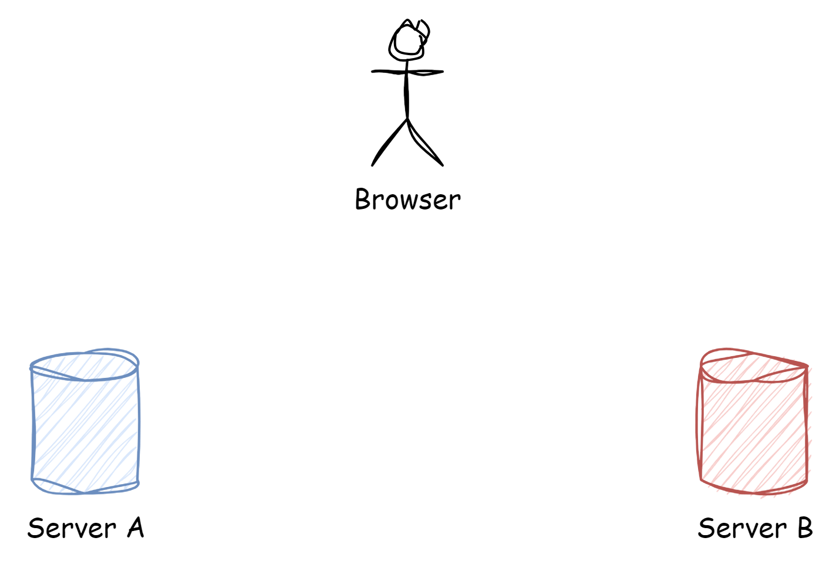
SOP (Same-origin Policy)
서버의 기능이 아닌
브라우저의 기능
받은 .js 문서가 다른 사이트의
세션을 가져오는 것을 방지

Slide 29
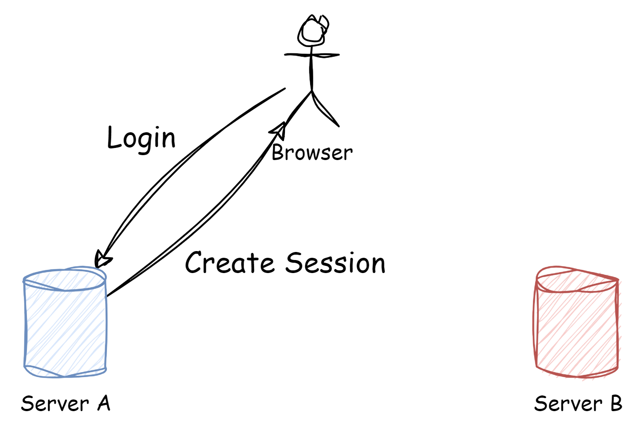
SOP (Same-origin Policy)
서버의 기능이 아닌
브라우저의 기능
받은 .js 문서가 다른 사이트의
세션을 가져오는 것을 방지

Slide 30
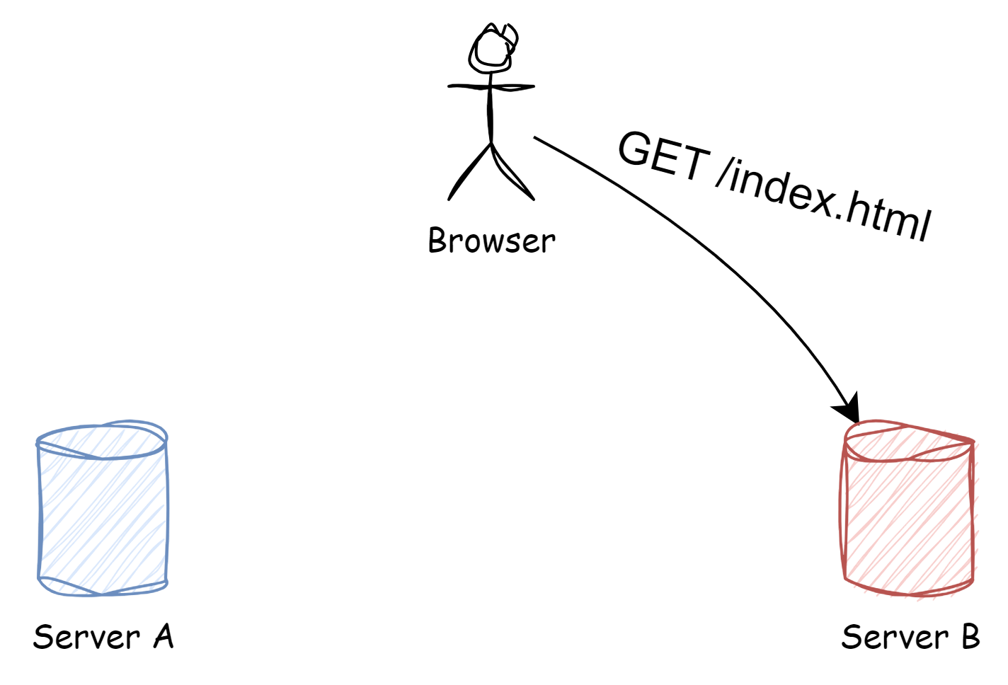
SOP (Same-origin Policy)
서버의 기능이 아닌
브라우저의 기능
받은 .js 문서가 다른 사이트의
세션을 가져오는 것을 방지

Slide 31
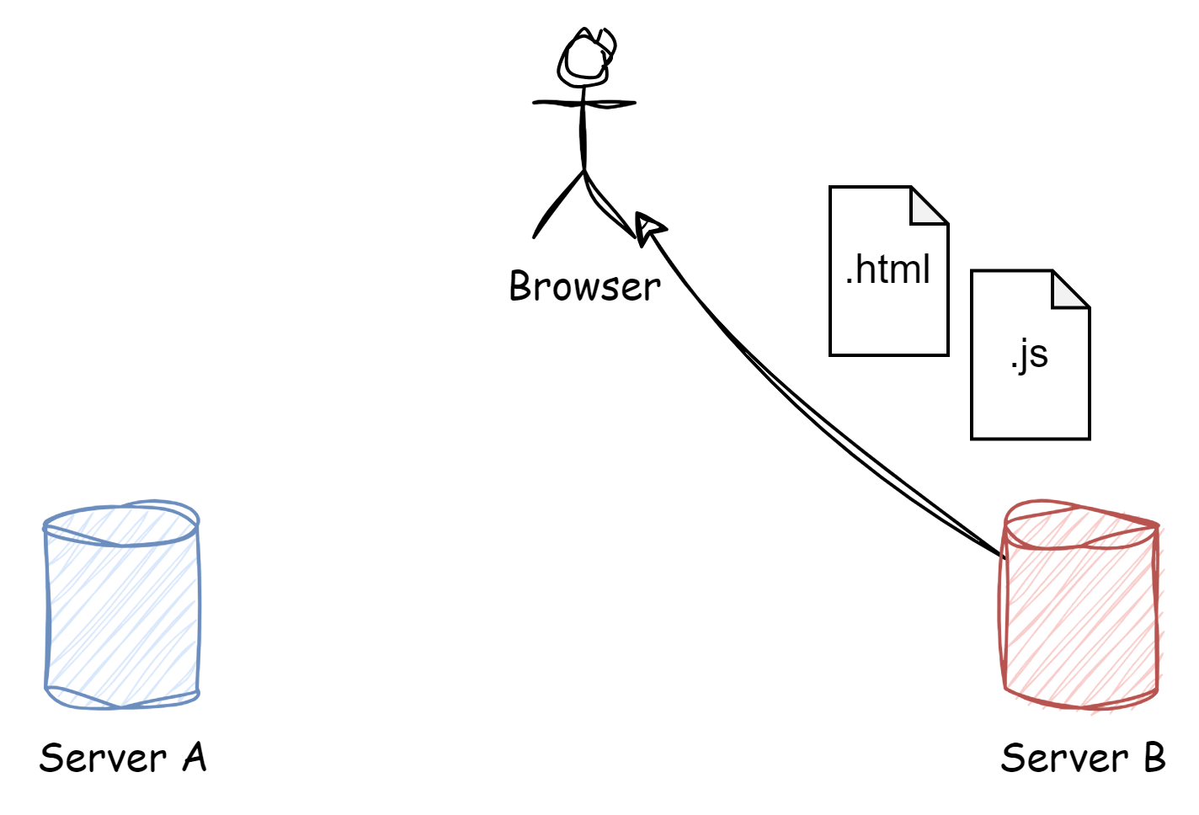
SOP (Same-origin Policy)
서버의 기능이 아닌
브라우저의 기능
받은 .js 문서가 다른 사이트의
세션을 가져오는 것을 방지

Slide 32
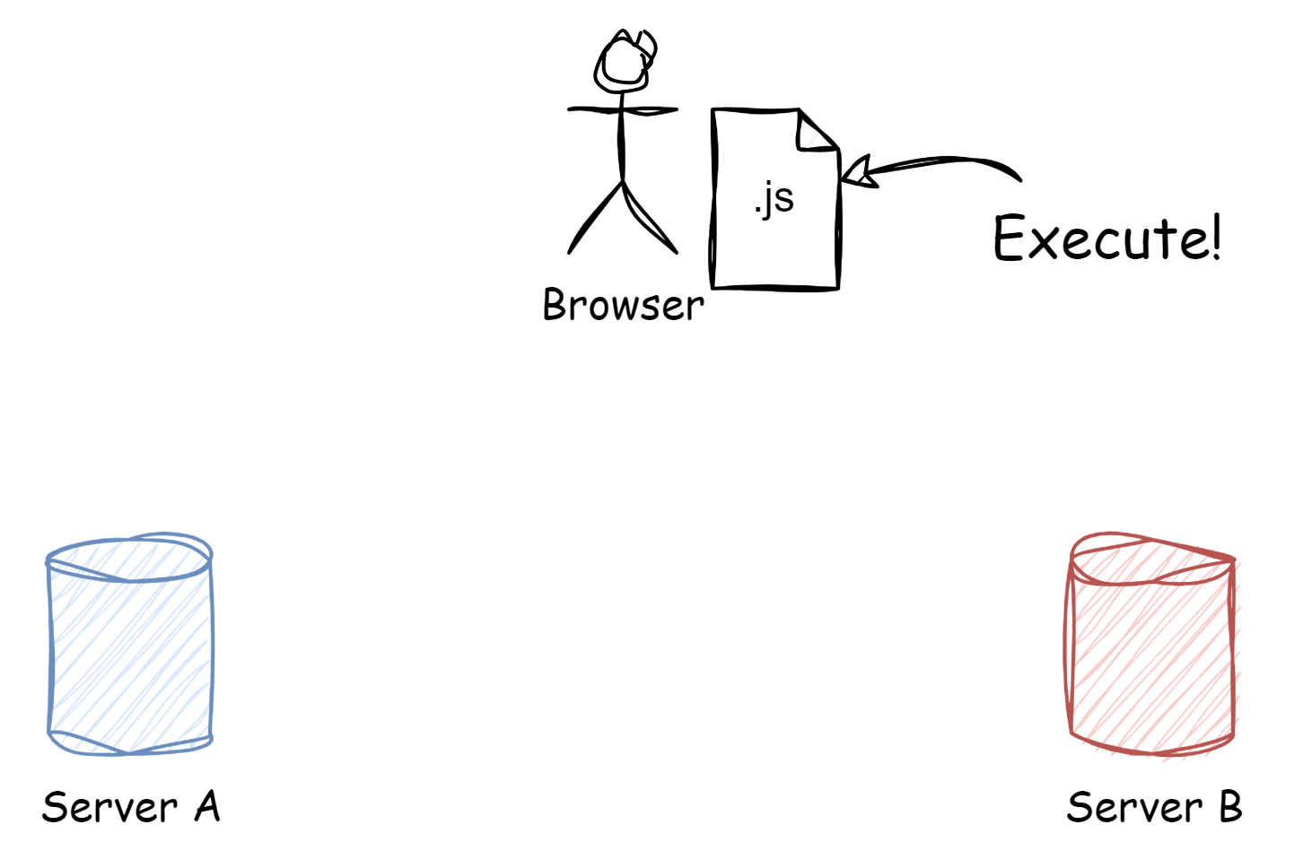
SOP (Same-origin Policy)
서버의 기능이 아닌
브라우저의 기능
받은 .js 문서가 다른 사이트의
세션을 가져오는 것을 방지

Slide 33
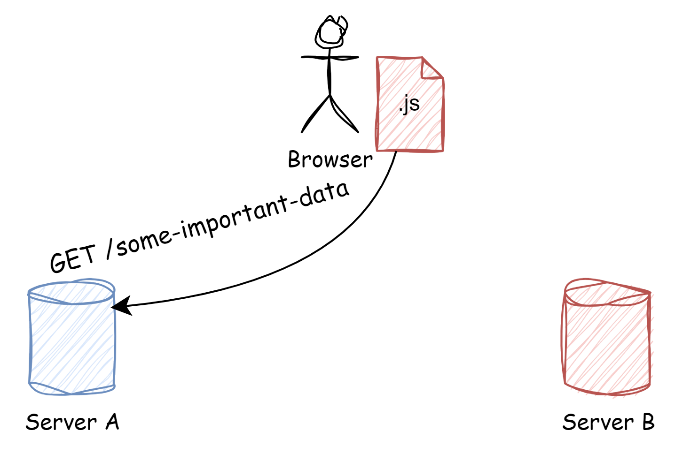
SOP (Same-origin Policy)
서버의 기능이 아닌
브라우저의 기능
받은 .js 문서가 다른 사이트의
세션을 가져오는 것을 방지

Slide 34

SOP (Same-origin Policy)
서버의 기능이 아닌
브라우저의 기능
받은 .js 문서가 다른 사이트의
세션을 가져오는 것을 방지

Slide 35
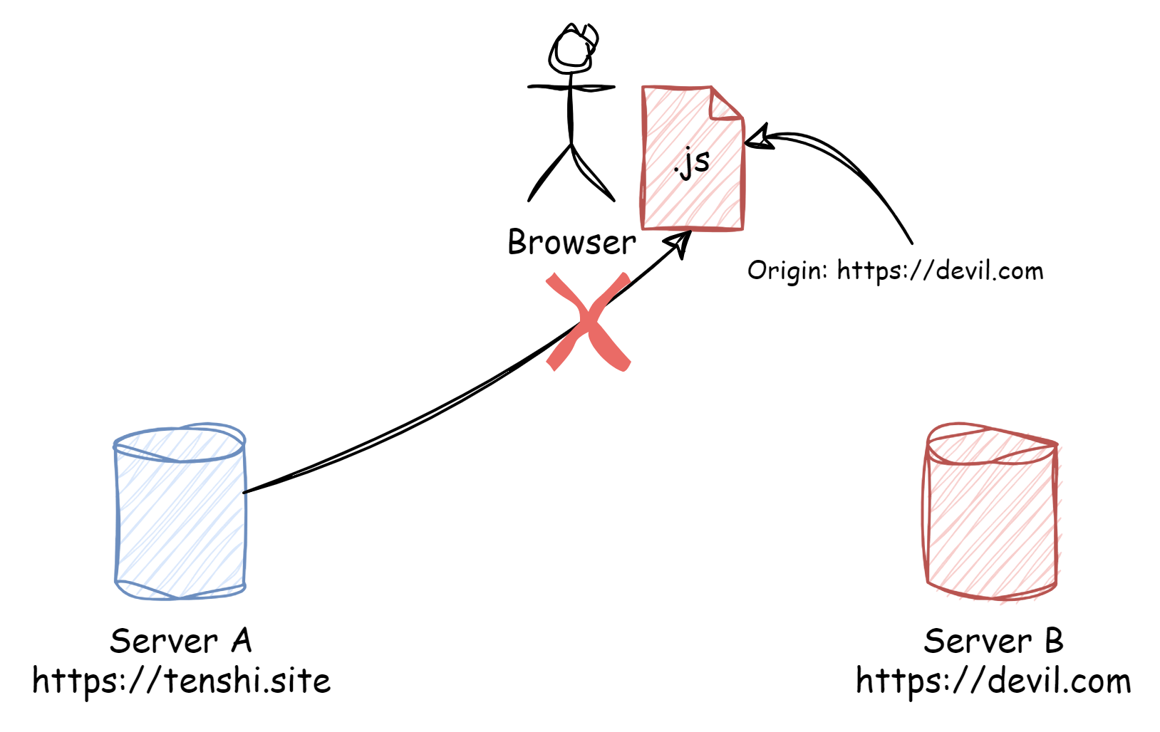
SOP (Same-origin Policy)
서버의 기능이 아닌
브라우저의 기능
받은 .js 문서가 다른 사이트의
세션을 가져오는 것을 방지

Slide 36
CORS (Cross-Origin Resource Sharing)
SOP 상태에서도 화이트리스트 된 Origin에선 접속이 가능하도록
하는 기술

Slide 37
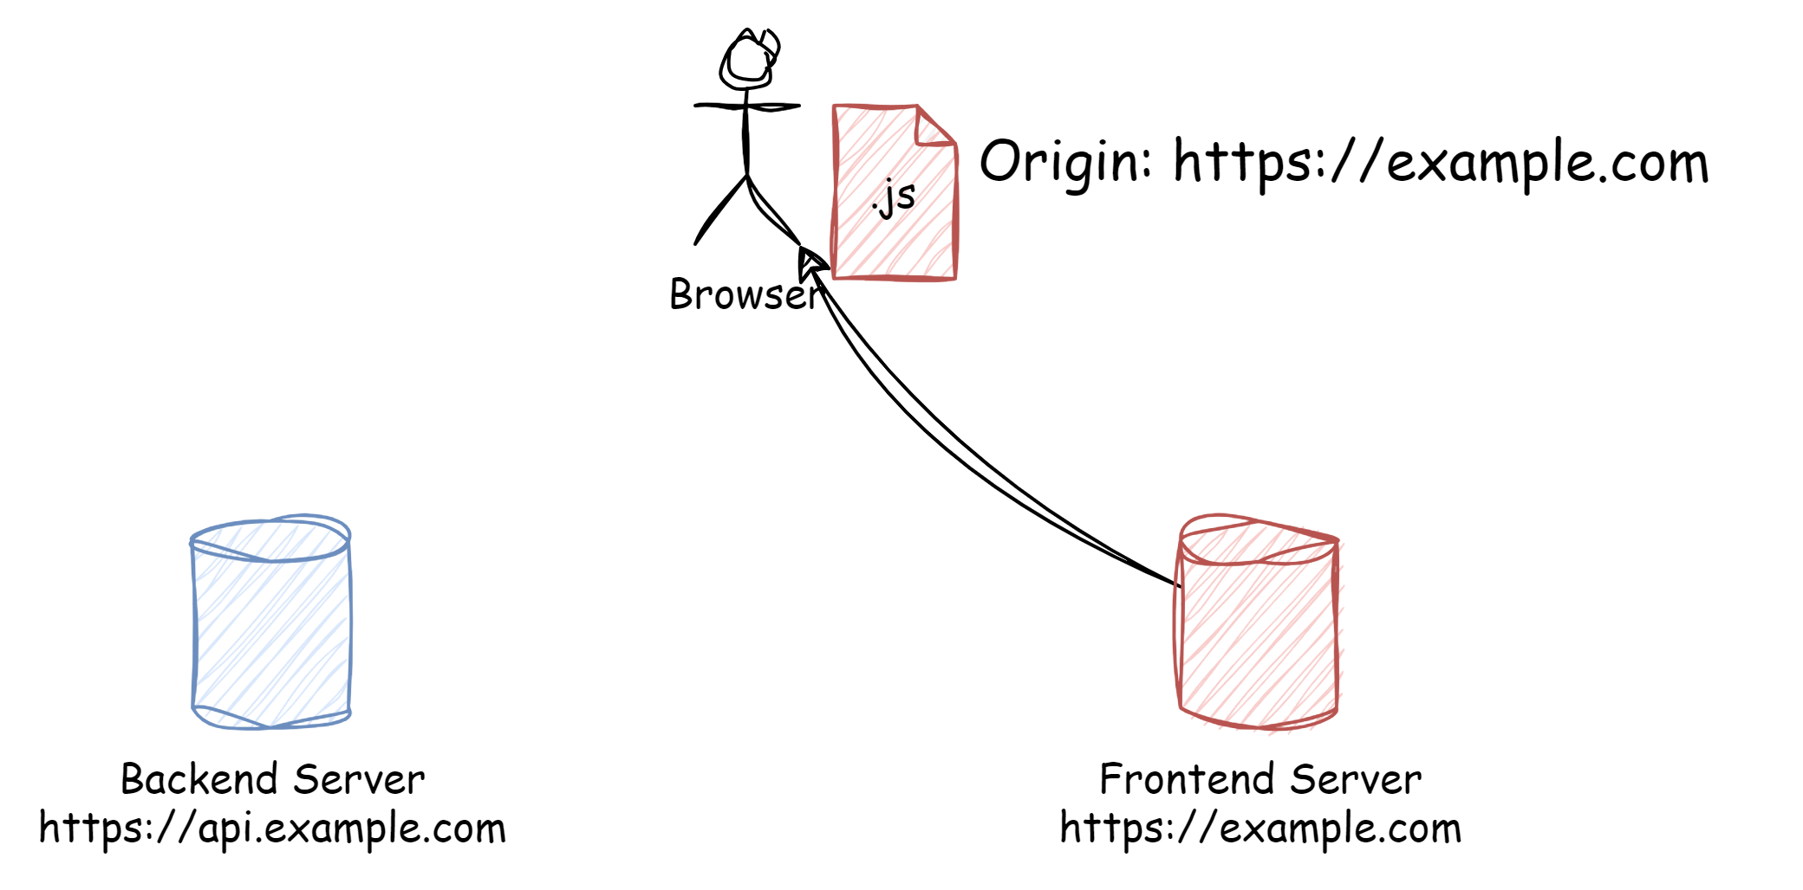
CORS (Cross-Origin Resource Sharing)
SOP 상태에서도 화이트리스트 된 Origin에선 접속이 가능하도록
하는 기술

Slide 38
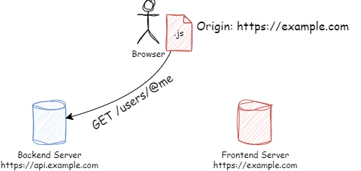
CORS (Cross-Origin Resource Sharing)
SOP 상태에서도 화이트리스트 된 Origin에선 접속이 가능하도록
하는 기술

Slide 39
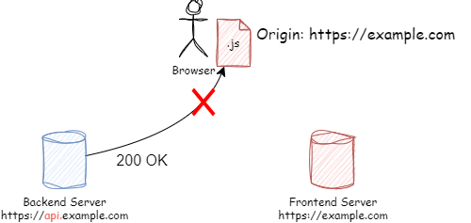
CORS (Cross-Origin Resource Sharing)
SOP 상태에서도 화이트리스트 된 Origin에선 접속이 가능하도록
하는 기술

Slide 40
CORS (Cross-Origin Resource Sharing)
SOP 상태에서도 화이트리스트 된 Origin에선 접속이 가능하도록
하는 기술
Access-Control-Allow-Origin 헤더를 사용

Slide 41
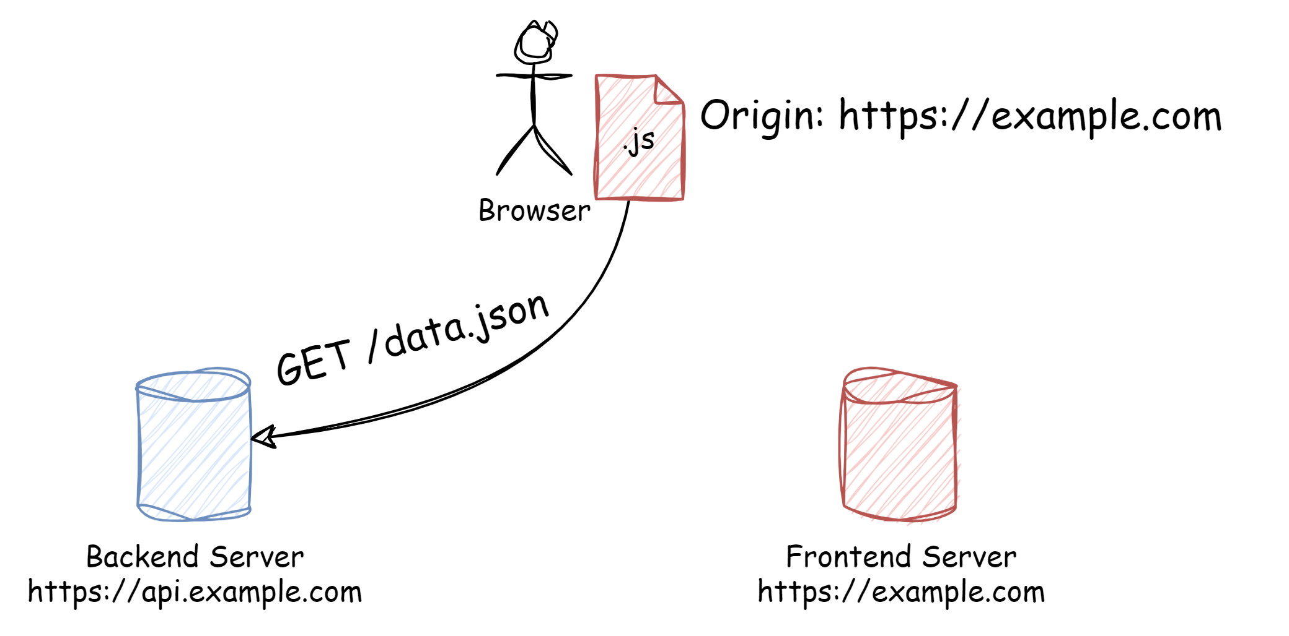
CORS (Cross-Origin Resource Sharing)
SOP 상태에서도 화이트리스트 된 Origin에선 접속이 가능하도록
하는 기술
Access-Control-Allow-Origin 헤더를 사용

Slide 42
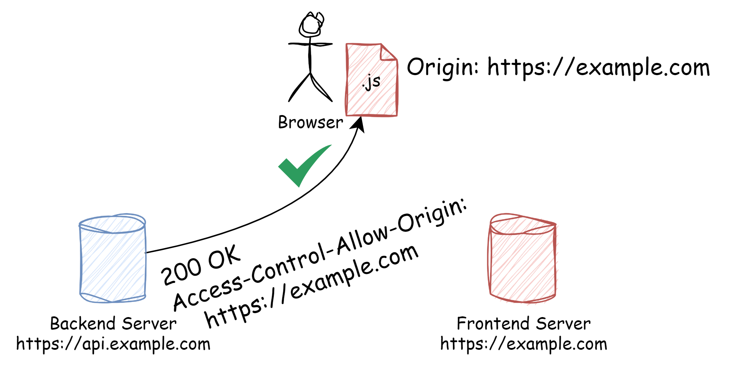
CORS (Cross-Origin Resource Sharing)
SOP 상태에서도 화이트리스트 된 Origin에선 접속이 가능하도록
하는 기술
Access-Control-Allow-Origin 헤더를 사용

Slide 43
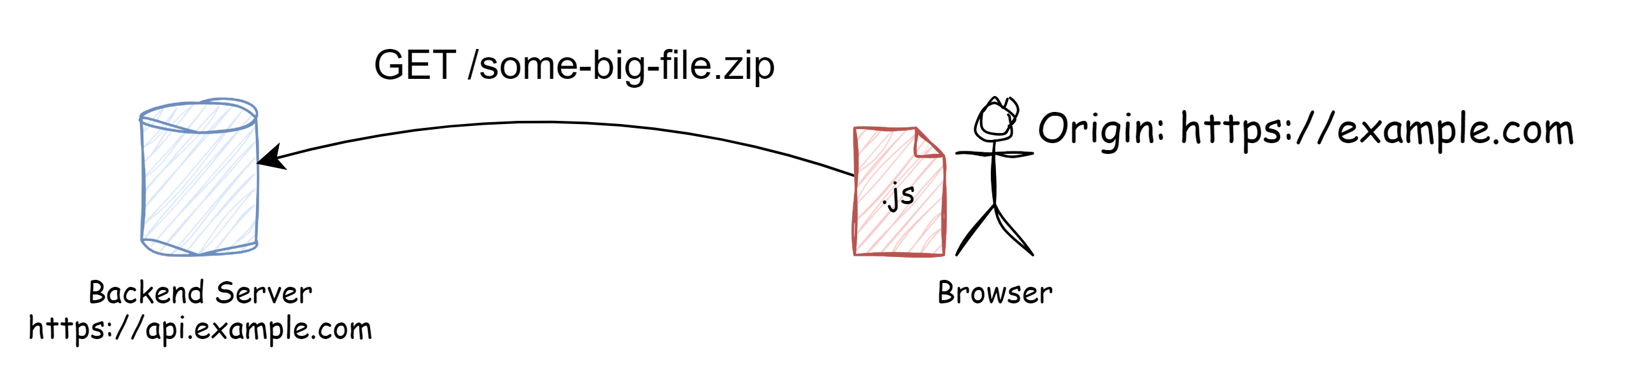
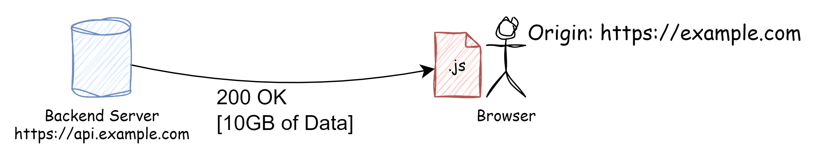
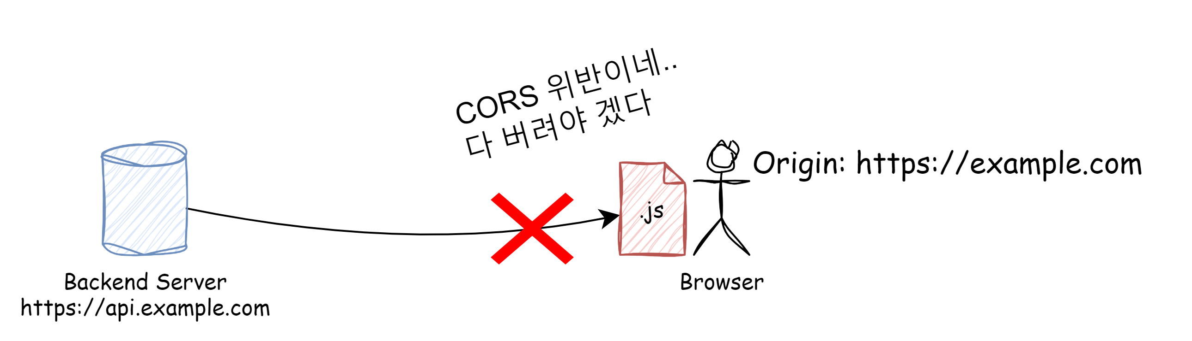
CORS (Cross-Origin Resource Sharing)
요청을 다 받은 시점에야 이것이
CORS를 위반하는지 알 수 있다.
매우 많은 데이터를 받아놓고
CORS 위반이라면?
애써 받은 내용을 다 버려야한다

Slide 44
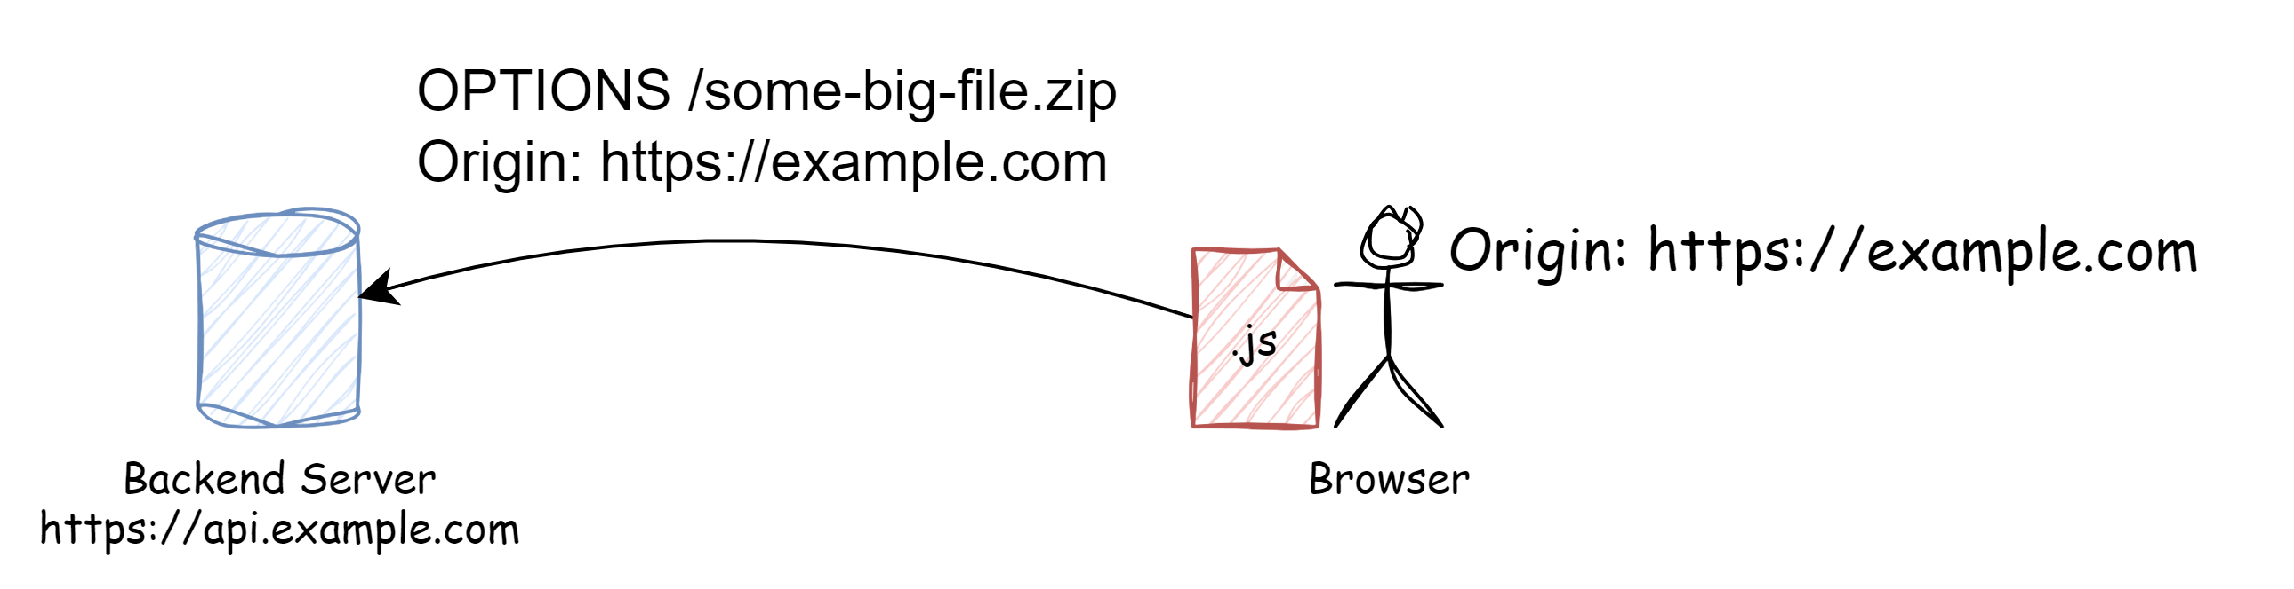
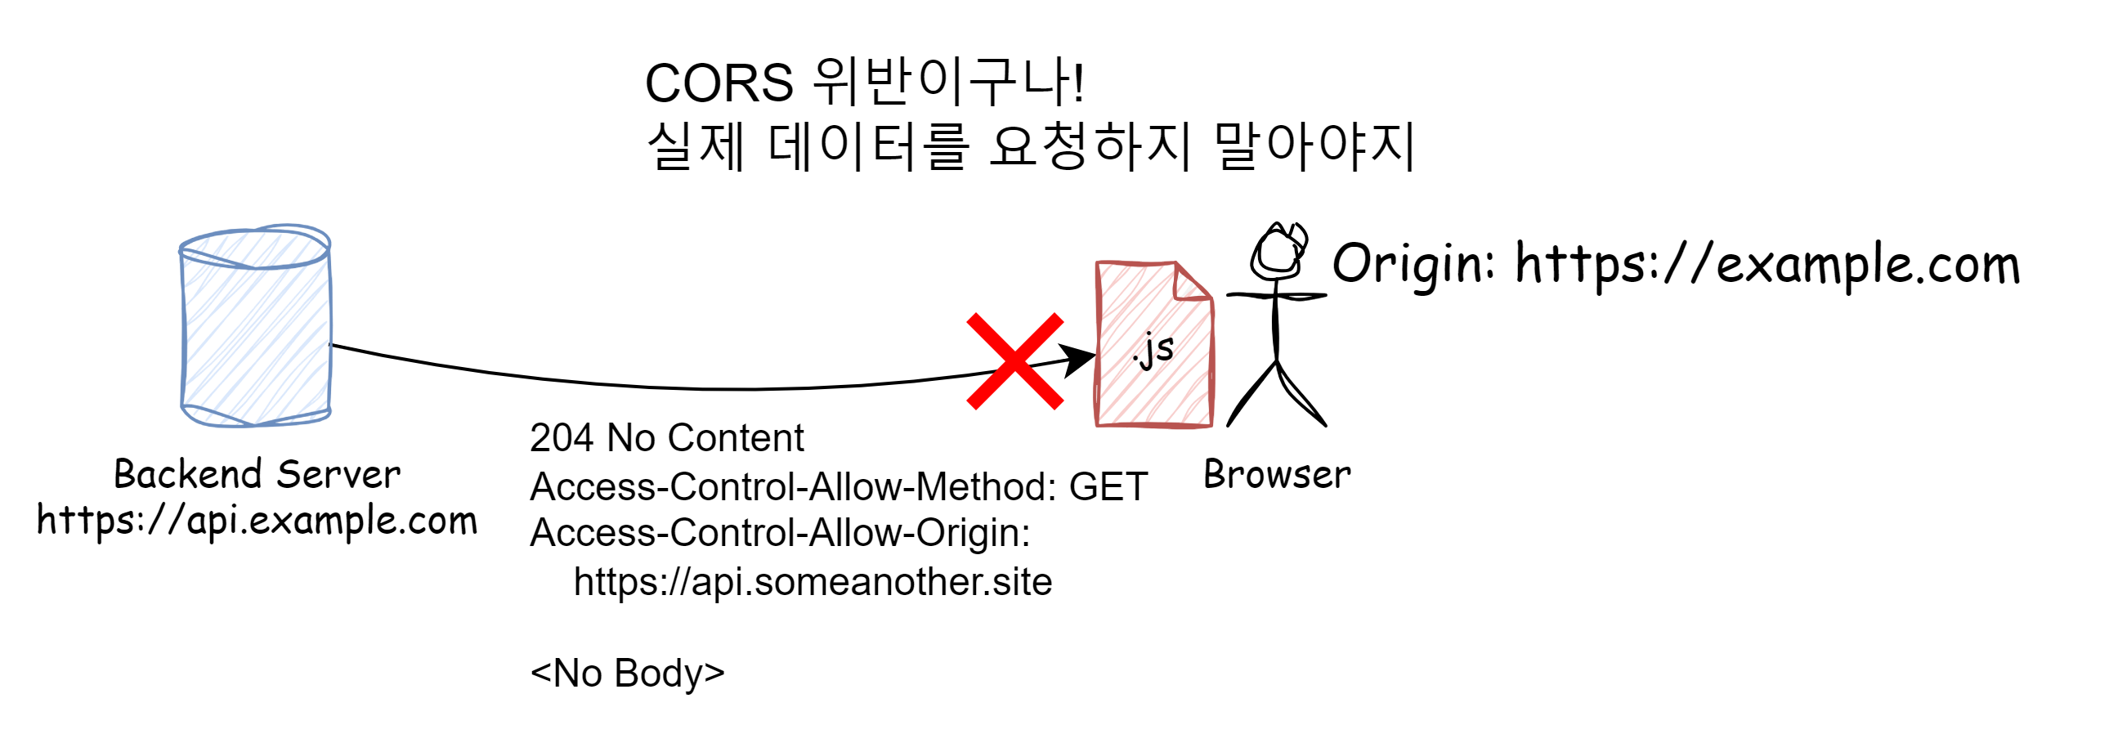
CORS (Cross-Origin Resource Sharing)
요청을 다 받은 시점에야 이것이
CORS를 위반하는지 알 수 있다.
매우 많은 데이터를 받아놓고
CORS 위반이라면?
애써 받은 내용을 다 버려야한다
실제 데이터를 받기 전
미리 CORS 위반인지 물어보는 Preflight 기능을 통해 해결

Slide 45
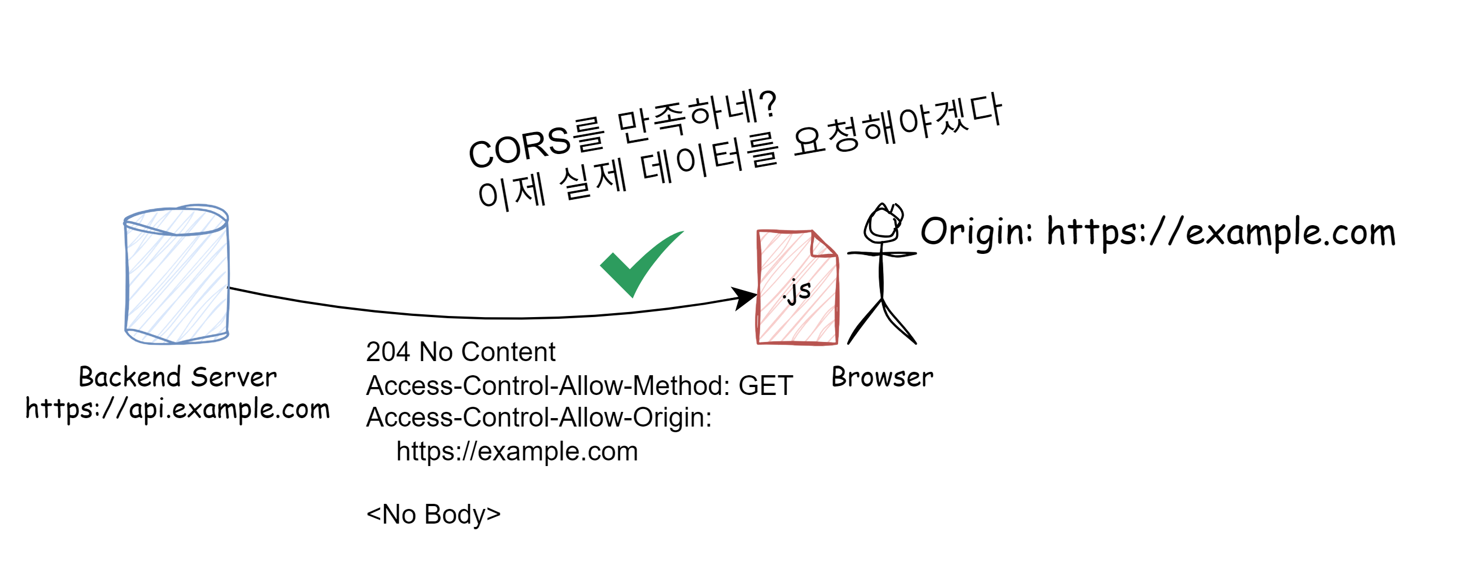
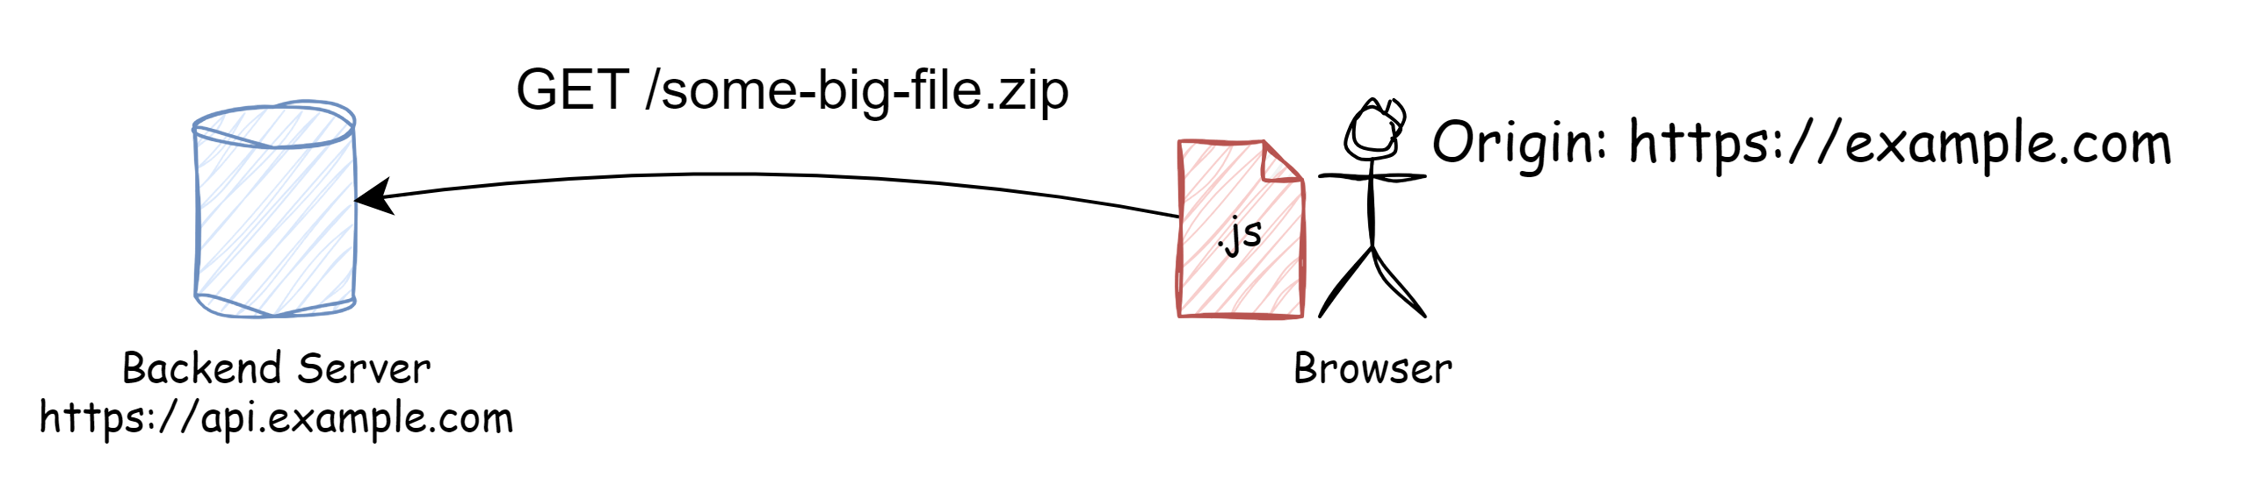
CORS (Cross-Origin Resource Sharing)
요청을 다 받은 시점에야 이것이
CORS를 위반하는지 알 수 있다.
매우 많은 데이터를 받아놓고
CORS 위반이라면?
애써 받은 내용을 다 버려야한다
실제 데이터를 받기 전
미리 CORS 위반인지 물어보는 Preflight 기능을 통해 해결

Slide 47
gRPC
3. WebAPIs

Slide 48
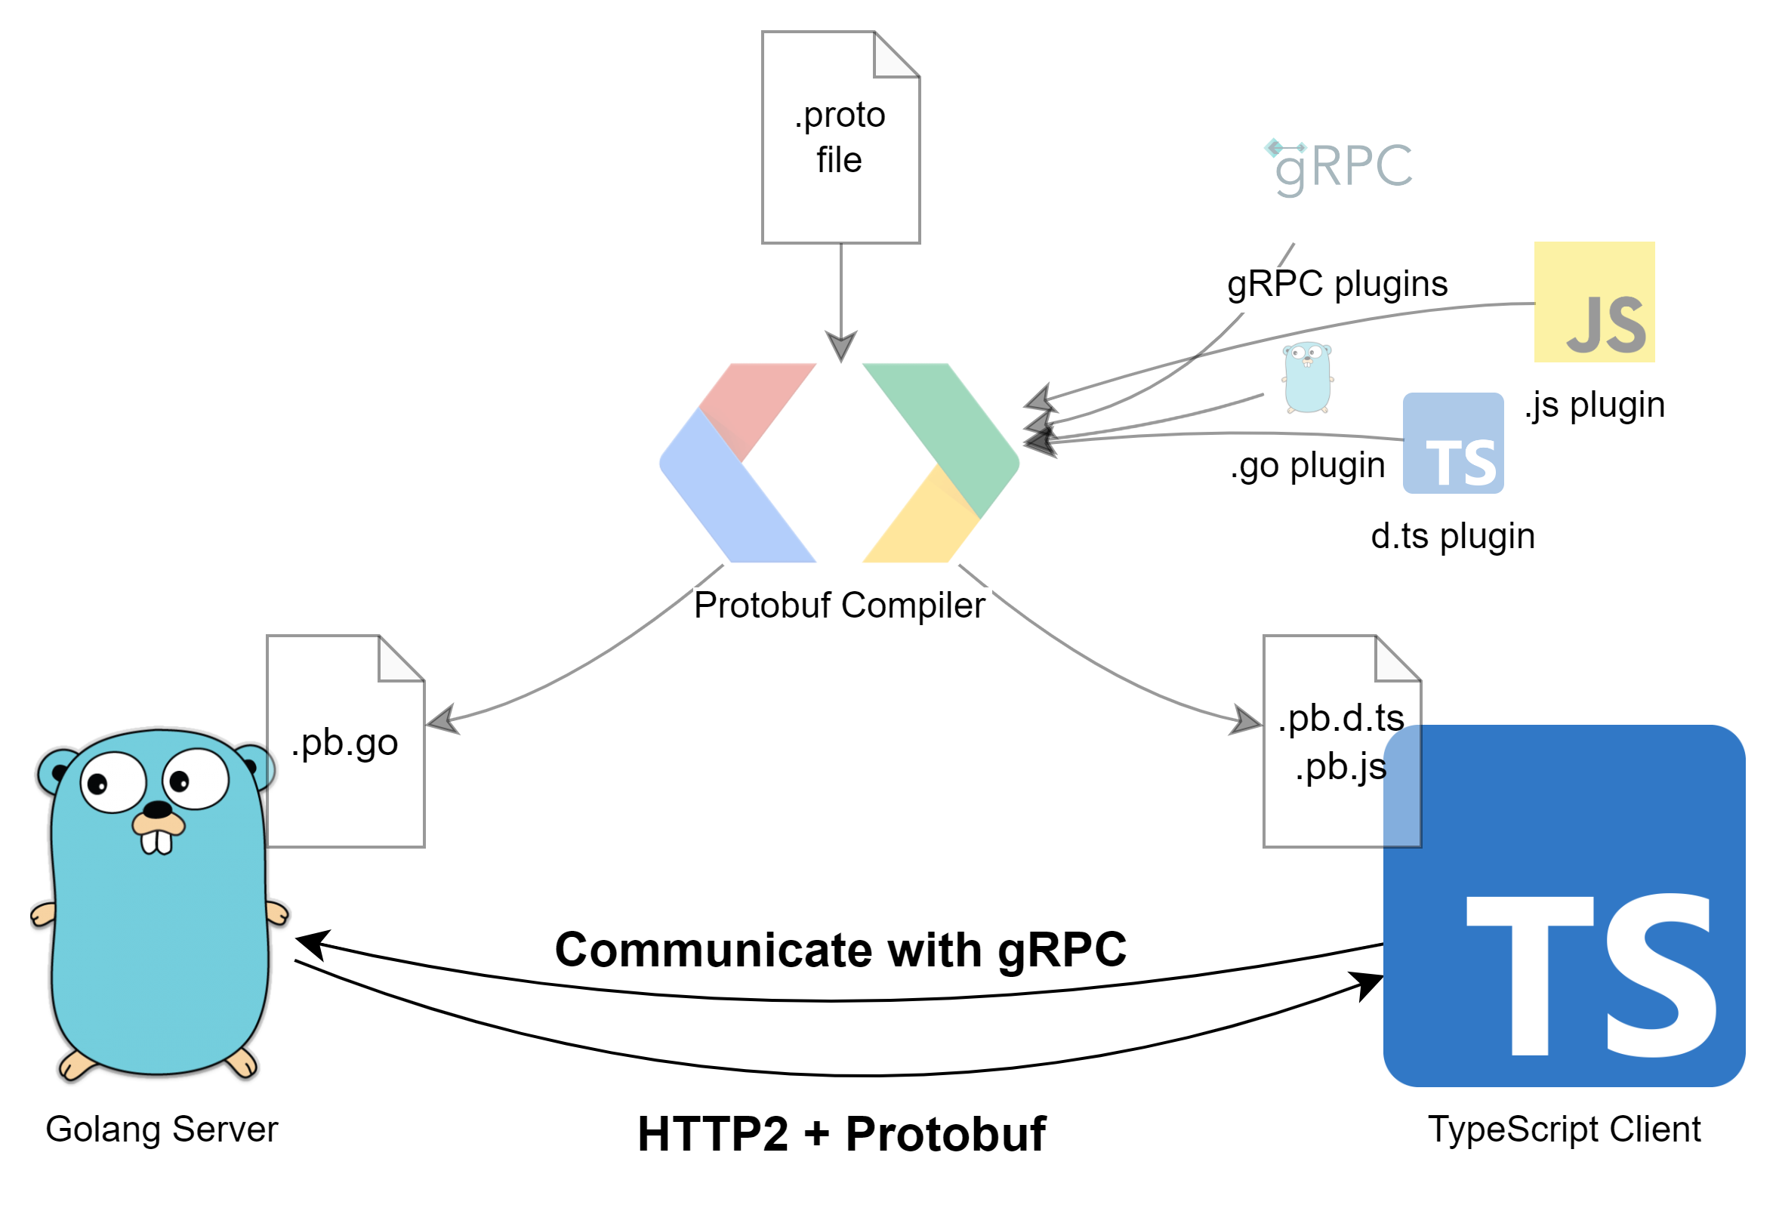
gRPC?
RPC:
Remote Procedure Calls
원격으로 프로그램의 메서드를
실행시킬 수 있는 프로토콜
메서드/데이터타입을 선언한
.proto 파일을 생성하고
각 언어로 트랜스파일 된다

Slide 49
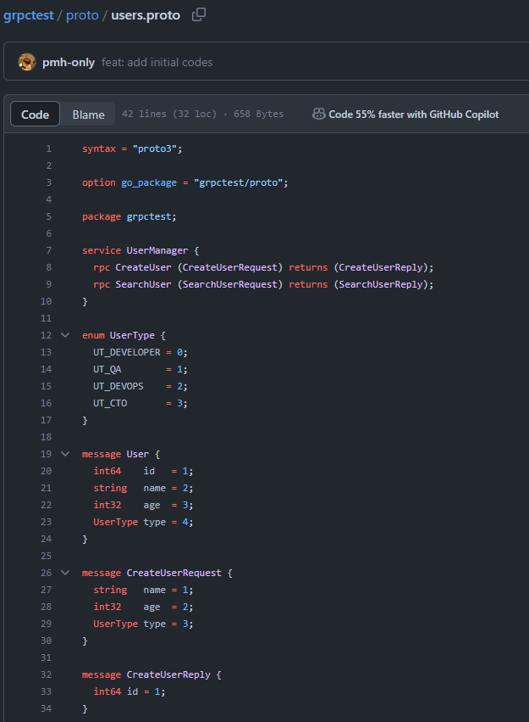
gRPC?
.proto file
RPC:
Remote Procedure Calls
원격으로 프로그램의 메서드를
실행시킬 수 있는 프로토콜
메서드/데이터타입을 선언한
.proto 파일을 생성하고
각 언어로 트랜스파일 된다

Slide 50
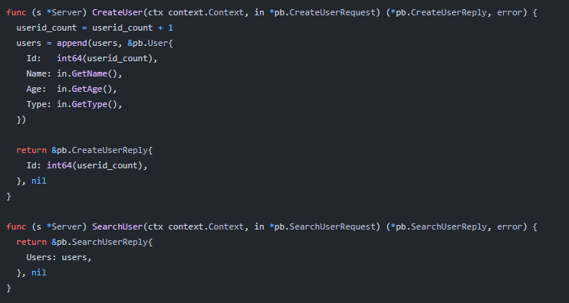
gRPC?
Server Code
RPC:
Remote Procedure Calls
원격으로 프로그램의 메서드를
실행시킬 수 있는 프로토콜
메서드/데이터타입을 선언한
.proto 파일을 생성하고
각 언어로 트랜스파일 된다

Slide 51
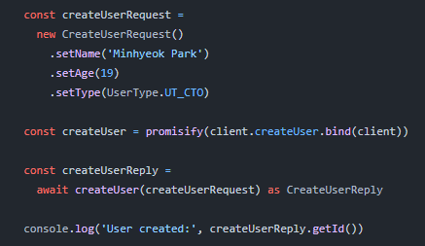
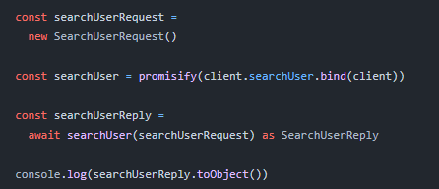
gRPC?
Client Code
RPC:
Remote Procedure Calls
원격으로 프로그램의 메서드를
실행시킬 수 있는 프로토콜
메서드/데이터타입을 선언한
.proto 파일을 생성하고
각 언어로 트랜스파일 된다

Slide 52
gRPC?
원격으로 서버의 메서드를
실행하고 결과를 받는 프로토콜
gRPC는 byte protocol인 protobuf를 사용하고
프레임 기반 통신을 하는
HTTP/2를 사용하기 때문에
성능의 이점이 있다
코드 공유가 필요해 3rd party X

Slide 53
GraphQL
3. WebAPIs

Slide 54
REST API의 단점?
REST는 “리소스” 단위로
모든 것을 처리하기 때문에
여러 리소스가 필요한 경우
요청이 많아질 수 있다

Slide 55
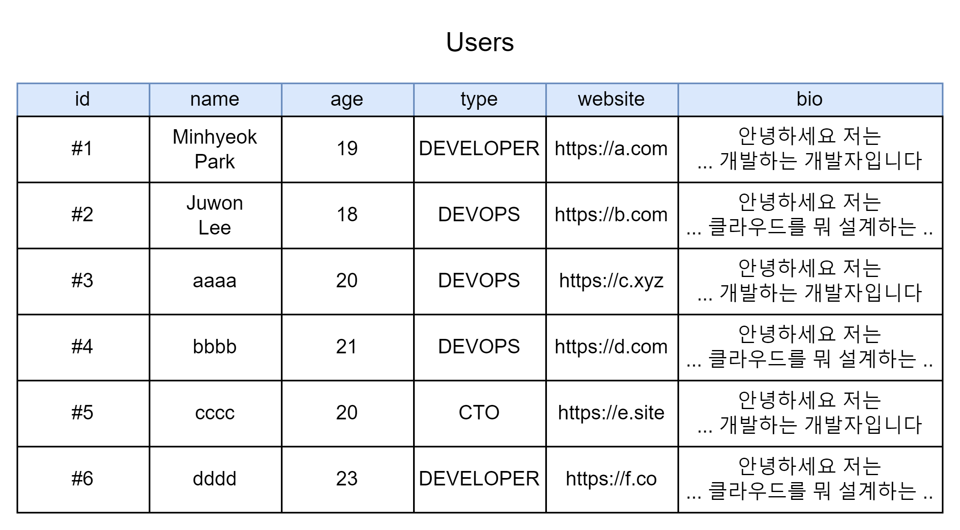
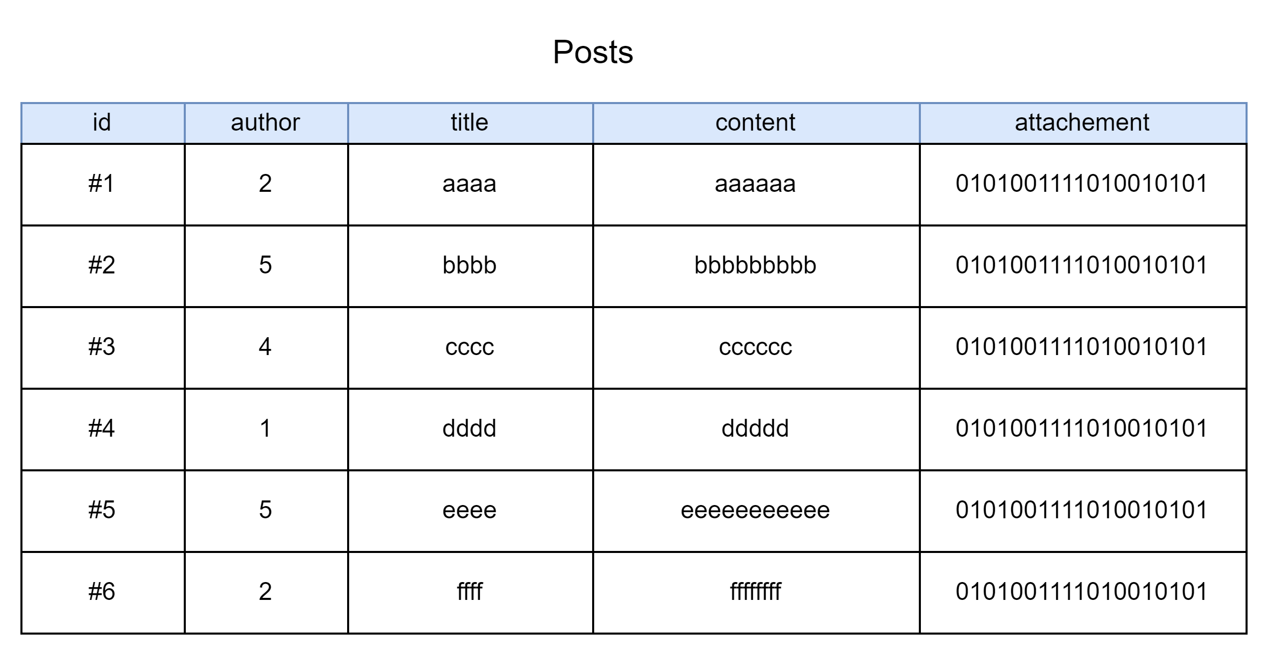
REST API의 단점?
REST는 “리소스” 단위로
모든 것을 처리하기 때문에
여러 리소스가 필요한 경우
요청이 많아질 수 있다

Slide 56
REST API의 단점?
REST는 “리소스” 단위로
모든 것을 처리하기 때문에
여러 리소스가 필요한 경우
요청이 많아질 수 있다
type이 DEVOPS인 User가
작성한 Post의 content들을
가져와주세요

Slide 57
REST API의 단점?
type이 DEVOPS인 User가
작성한 Post의 content들을
가져와주세요
GET /users?filter=type:devops
{
“users”: [
{ “id”: 2, “name”: “…”, bio……},
{ “id”: 3, “name”: “…”, bio……},
…
]
}

Slide 58
REST API의 단점?
type이 DEVOPS인 User가
작성한 Post의 content들을
가져와주세요
GET /users?filter=type:devops
{
“users”: [
{ “id”: 2, “name”: “…”, bio……},
{ “id”: 3, “name”: “…”, bio……},
…
]
}
Id만 알면 되는데 필요 없는 데이터까지 같이 온다

Slide 59
REST API의 단점?
type이 DEVOPS인 User가
작성한 Post의 content들을
가져와주세요
GET /posts?filter=author:2
GET /posts?filter=author:3
GET /posts?filter=author:4
…

Slide 60
REST API의 단점?
type이 DEVOPS인 User가
작성한 Post의 content들을
가져와주세요
GET /posts?filter=author:2
GET /posts?filter=author:3
GET /posts?filter=author:4
…
요청이 너무 많아진다!
물론 필요없는 attachment까지 받는다

Slide 61
REST API의 단점?
type이 DEVOPS인 User가
작성한 Post의 content들을
가져와주세요
여러 쿼리로 부터 온 응답을
합치는 후처리 필요

Slide 62
GraphQL
특수한 문법으로 REST 쿼리를 한다
필요한 필드를 선택할 수 있다
원하는 모든 데이터를 한번에
가져올 수 있다
하나에 엔드포인트에
한번의 요청만 날린다

Slide 63
GraphQL
특수한 문법으로 REST 쿼리를 한다
필요한 필드를 선택할 수 있다
원하는 모든 데이터를 한번에
가져올 수 있다
하나에 엔드포인트에
한번의 요청만 날린다
type이 DEVOPS인 User가
작성한 Post의 content들을
가져와주세요
POST /graphql
Content-Type:
application/graphql
{
users(type: DEVOPS) {
posts {
content
}
}
}

Slide 64
GraphQL
특수한 문법으로 REST 쿼리를 한다
필요한 필드를 선택할 수 있다
원하는 모든 데이터를 한번에
가져올 수 있다
하나에 엔드포인트에
한번의 요청만 날린다
type이 DEVOPS인 User가
작성한 Post의 content들을
가져와주세요
200 OK
Content-Type: application/json
{
“users”: [
{ “posts”: [“content”: “hi”] },
{ “posts”: [“content”: “hello”] }
]
}

Slide 65
GraphQL의 구성
Query: 데이터를 가져오는 요청
Mutation: 생성/변경/삭제 요청

Slide 66
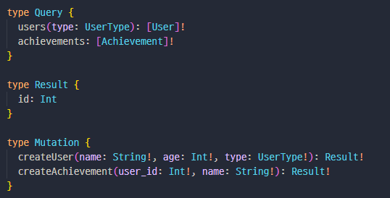
GraphQL의 구성
Server Code
Query: 데이터를 가져오는 요청
Mutation: 생성/변경/삭제 요청
Type: Query, Mutation에서
사용할 데이터 형식을 지정

Slide 67
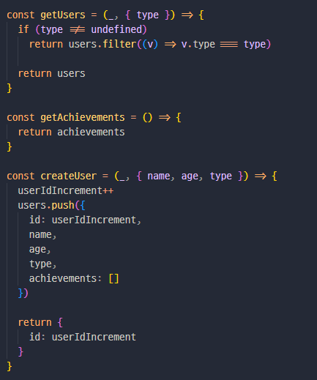
GraphQL의 구성
Server Code
Query: 데이터를 가져오는 요청
Mutation: 생성/변경/삭제 요청
Type: Query, Mutation에서
사용할 데이터 형식을 지정
Resolver: Query, Mutation의대한 실질적 코드

Slide 68
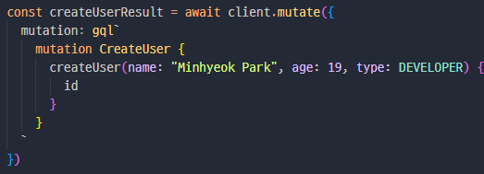
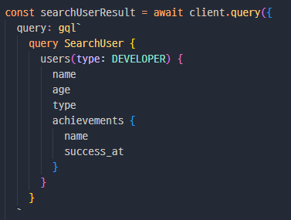
GraphQL의 구성
Client Code
Query: 데이터를 가져오는 요청
Mutation: 생성/변경/삭제 요청
Type: Query, Mutation에서
사용할 데이터 형식을 지정
Resolver: Query, Mutation의대한 실질적 코드

Slide 69
GraphQL의 구성
Client Code
Query: 데이터를 가져오는 요청
Mutation: 생성/변경/삭제 요청
Type: Query, Mutation에서
사용할 데이터 형식을 지정
Resolver: Query, Mutation의대한 실질적 코드
사전에 코드를 공유할 필요 X
REST처럼 3rd Party 개발에 유리

Slide 70
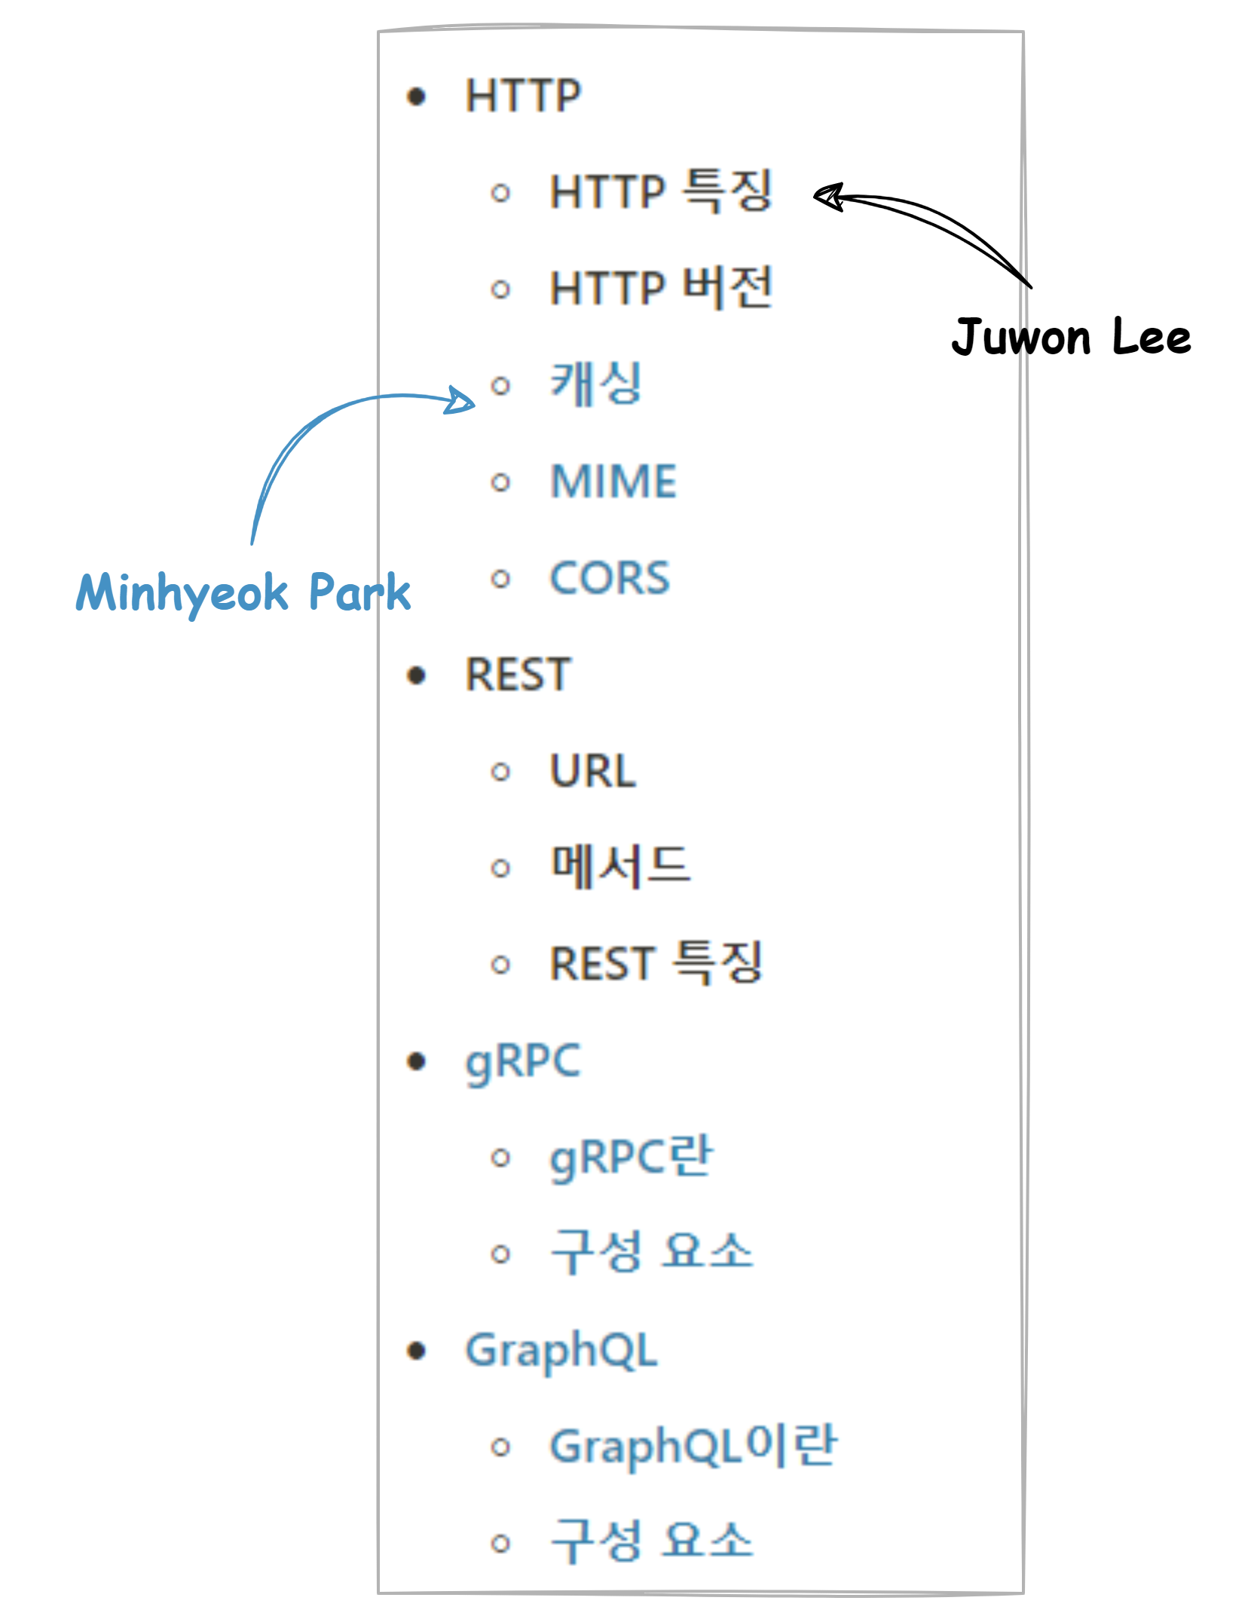
Fin.
Any Questions?

